Slide 1
Русский язык 102
Урок 8

Slide 2
U8 D1
Составьте диалоги по образцу:
А: Ты умеешь пользоваться компьютером?
Б: Нет, но мне нужно научиться.
А: Давай я тебя научу?
Б: Давай!
А: Во-первых, тебе нужен компьютер, потому что пользоваться компьютером можно научиться, только если у тебя есть компьютер
Идеи для диалогов:
Готовить курицу или рыбу? Курица и рыба готовятся в духовке
Варить макароны? Макароны варятся в кастрюле
Менять пароль? Пароль меняется в Интернете
Жарить картошку? Картошка жарится на сковородке
Тушить овощи? Овощи тушатся в сковородке
Планировать будущее? Будущее планируется … в голове!
Открывать консервы? Консервы открываются … руками!
Распечатывать документы? Документы распечатываются на принтере
Скачивать музыку? Музыка скачивается из Интернета
Готовить винегрет? Винегрет готовится … из овощей!
А вы умеете это делать? Когда вы научились? Кто вас научил?

Slide 3
U8 D2
Фрагмент из фильма «Иван Васильевич меняет профессию»
https://www.youtube.com/watch?v=9ZX1eDjN3VE
Раздаточный материал можно найти в Муддл
Посмотрите фрагмент и разыграйте полилоги:
А: вы царь. Вы сегодня много работали. Вы хотите отдохнуть, поесть и выпить. Сделайте заказ в ресторане.
Б: Вы Милославский. Вы хотите побольше съесть и не платить. Сделайте заказ в ресторане.
В: Вы официант. Вы с утра не ели. Сейчас время ужинать. Примите заказ в ресторане.

Slide 4
U8 D3 Поговорим?
Прочитайте диалог в упр. 1 (стр. 435) и скажите, какой сайт может открыть Таня, после того как напишет диплом, закончит университет и выйдет замуж. Какой сайт лучше сделать Аркадию и Полине? Какой сайт поможет Сергею?
В своих ответах используйте следующие фразы:
Дело в том, что …
По моему мнению, …
С одной стороны, …, но с другой стороны, …
Я считаю, что…

Slide 5
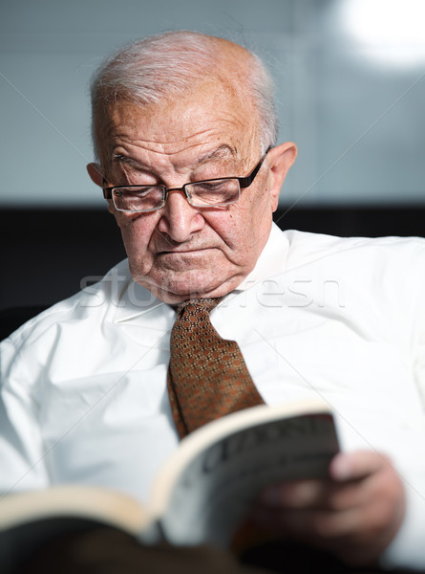
U8 D3 Причастия который + читает = читающий
Пожилой человек, который читает книгу, на самом деле хочет поговорить.
Пожилой человек, читающий книгу, на самом деле хочет поговорить.
Обратите внимание на пожилого человека, читающего книгу.
Поговорите с ним! Пригласите на вечеринку пожилого человека, читающего книгу!

Slide 6
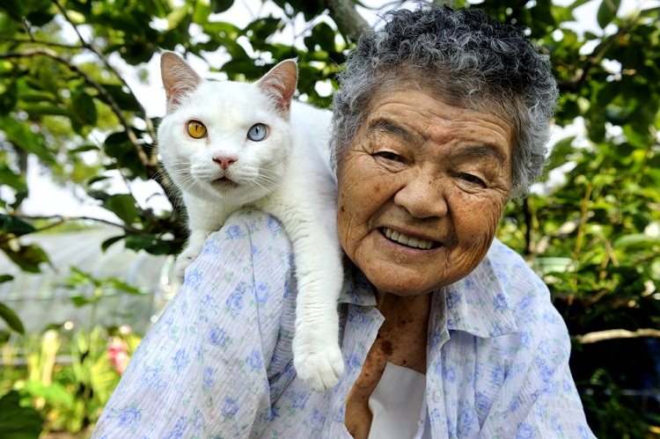
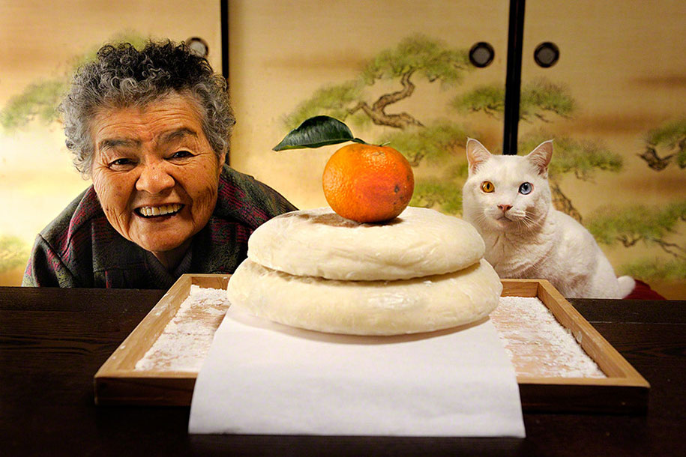
U8 D3 Причастия
Познакомьтесь, это Мисао. Она бабушка трёх внуков. Она живёт в Японии. У неё есть кот. Его зовут Фукумару. Они любят друг друга.

Slide 7
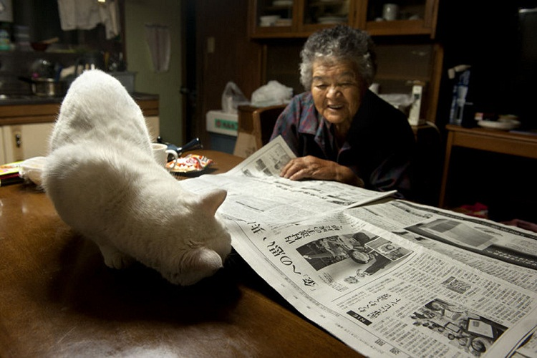
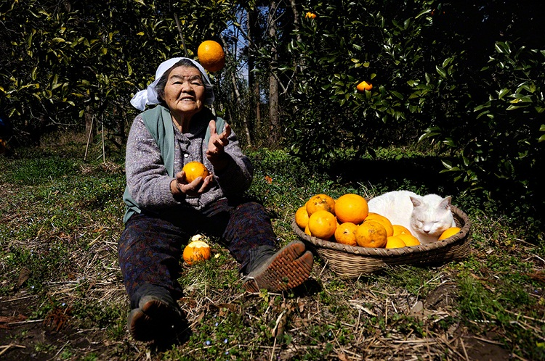
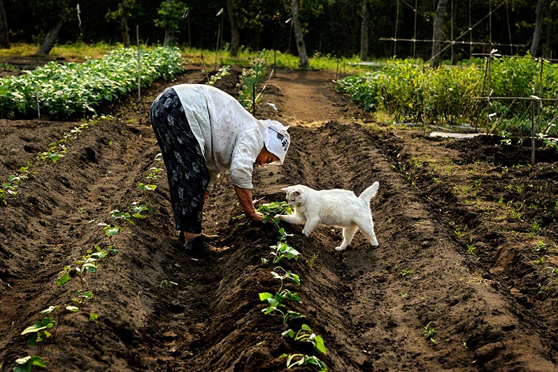
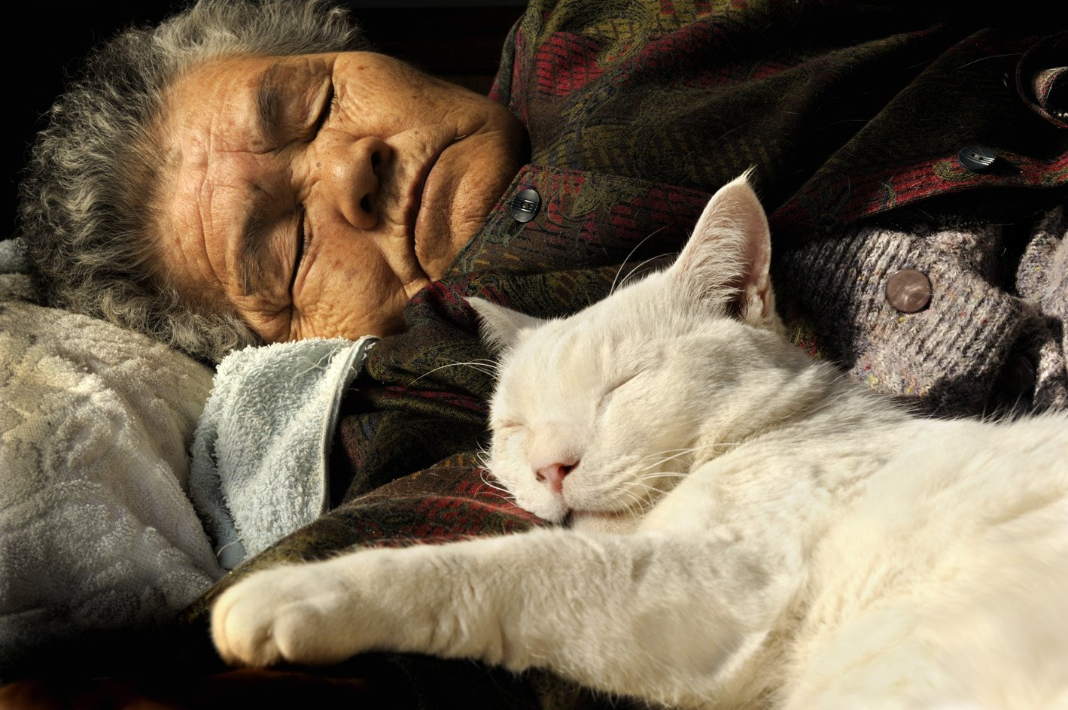
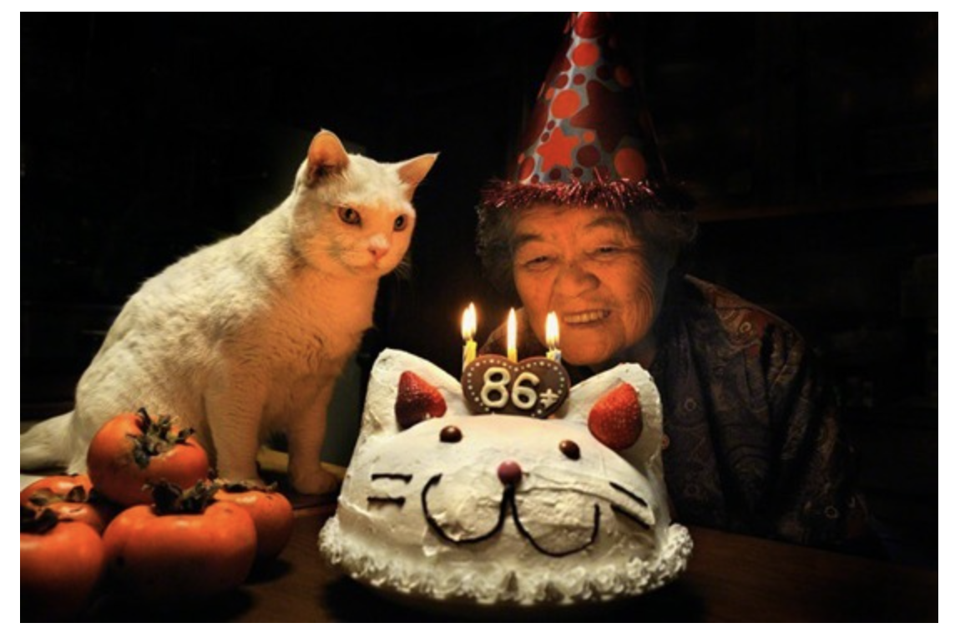
U8 D3 Что делает бабушка, живущая в Японии? А что делает её кот?

Slide 8
U8 D3 Present active participles
Verb in third person plural – Т + ЩИЙ
Я гуляю → они гуляю(т) → гуляющий
Этот гуляющий кот (NOM) хочет есть. Этот кот, гуляющий по городу, хочет есть.
В доме нет этого гуляющего кота (GEN). В доме нет кота, гуляющего по городу
Что бы вы дали этому гуляющему коту (DAT)? Что бы вы дали коту, гуляющему по городу.
Я люблю смотреть на этого гуляющего кота (ACC). Я люблю смотреть на кота, гуляющего по городу.
Я люблю спать рядом с этим гуляющим котом (INS). Я люблю спать рядом с котом, часто гуляющим по городу
Я очень много говорю об этом гуляющем коте (PRE). Я много говорю о коте, гуляющем по городу

Slide 9
U8 D4 Ответьте на вопросы:
научиться → уметь
+ делать что [инфинитив]
Игорь умеет водить машину.
Он научился водить машину, когда ему было лет двадцать.
Сколько вам было лет, когда вы научились пользоваться компьютером?
Кто научил вас печатать, распечатывать документы, скачивать музыку, искать информацию?
Сколько вам было лет, когда вы научились пользоваться телефоном?
Сколько вам было лет, когда вам купили первый мобильный телефон?

Slide 10
U8 D4 Повторяем лексику
Опишите, что это за гаджеты, 1) используя «который», 2) используя причастия:
Наушники – это гаджет, который помогает слушать музыку вам, а другие люди не слышат, что вы слушаете.
Колонка – это гаджет, который
Принтер – это гаджет, который
Сканер – это гаджет, который
Вебкамера - это гаджет, который

Slide 11
U8 D4 Объясните, кто это:
Sleepy head – это человек, который/у которого/ к которому/ с которым / о котором
Health nut -
Sore loser - (проигрывать)
Chatterbox -
Jock –
Geek -
Hog -

Slide 12
U8 D5 объясните, что такое:
Ведущая роль – это главная/центральная роль. Человек ведёт других людей.
Спящий гигант – это гигант, который …
Стабилизирующий фактор – это фактор, который …
Начинающий новую жизнь – это человек, который …
Протестующая Испания – это Испания, которая …
Растущий интерес – это интерес, который …
Говорящий по-русски мальчик – это мальчик, который …

Slide 13
U8 D5 Кевин приедет на свадьбу?
Он приедет с подарком или без подарка?
Как вы думаете, что он подарит Тане и Мише на свадьбу?
Если бы вы были Кевином, что бы вы подарили?
В своих ответах используйте следующие фразы:
Дело в том, что …
По моему мнению, …
С одной стороны, …, но с другой стороны, …
Я считаю, что…

Slide 14
U8 D5 Past active participles
Past tense masculine form ending in Д Т С З К Г Б П Р + ШИЙ (несШий, умерШий)
Past tense masculine form - Л + ВШИЙ (лежаВШий, потеряВШий)
Remember: шёл → шед (пошедший, нашедший, произошедший)
Этот гуляВШий когда-то кот (NOM) хочет есть.
В доме не было этого гуляВШего когда-то кота (GEN).
Что бы вы дали этому гуляВШему когда-то коту (DAT)?
Я любила смотреть на этого гуляВШего когда-то кота (ACC).
Я любила спать с этим гуляВШим когда-то котом (INS).
Я очень много говорила об этом гуляВШем когда-то коте (PRE).

Slide 15
Закончите предложения:
Потерявший паспорт Миша …
У потерявшего паспорт Миши …
Потерявшему паспорт Мише …
Потерявшего паспорт Мишу …
С потерявшим паспорт Мишей …
О потерявшем паспорт Мише …

Slide 16
U8 D6 «Я просто ехал мимо…»
Слова:
Что-то случилось?
Мне надо бежать
Я тороплюсь = я спешу
Что бы вы чувствовали/сделали, если бы вы были Петей? А если бы вы были Катей?
В своих ответах используйте следующие фразы:
Дело в том, что …
По моему мнению, …
С одной стороны, …, но с другой стороны, …
Я считаю, что…

Slide 17
U8 D7 лежать/сидеть/висеть/стоять
 | Лежать | Стоять | Сидеть | висеть
Я сейчас | лежУ | стоЮ | сижУ | вишУ
Ты сегодня | лежИшь | стоИшь | сидИшь | висИшь
Он/она | лежИт | стоИт | сидИт | висИт
Мы всегда | лежИм | стоИм | сидИм | висИм
Вы каждый день | лежИте | стоИте | сидИте | висИте
Они по пятницам | лежАт | стоЯт | сидЯт | висЯт
Вчера он | лежАл | стоЯл | сидЕл | висЕл
!! | лежИ | Стой | сидИ | висИ

Slide 18
U8 D7 лежать/сидеть/ висеть/стоять
Покажите, что где находится?
На верхней полке слева/справа
На второй полке сверху слева/справа
На нижней полке слева/справа
В ящике слева/справа
В морозилке (в морозильной камере)
На дверке слева/справа

Slide 19
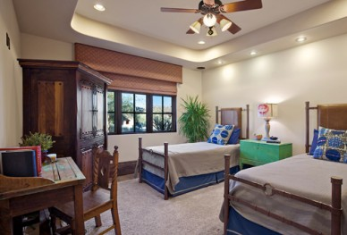
U8 D8 Что стоит/лежит/висит?
Растение в углу стоит или лежит?
А на столе?
Кровати стоят у окна?
На полу лежит новый, чистый ковёр?
Лампа стоит на тумбочке?
Подушки висят? А одеяла?
Стул стоит у кровати?

Slide 20
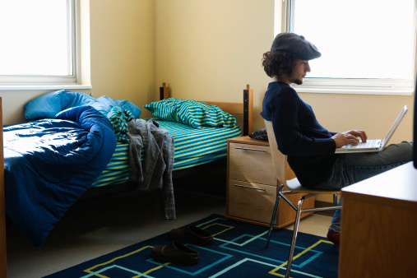
Молодой человек стоит на стуле? Компьютер лежит на коленях? Подушка лежит на столе? Ковёр висит на стене? Стол стоит рядом с кроватью?

Slide 21
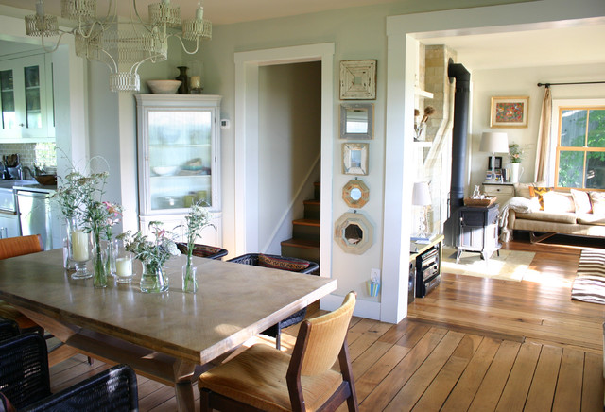
Где висят картины? Где стоит диван? Что стоит на столе? Что висит около окна? Где лежит ковёр? Что вам нравится в этом интерьере? Кто здесь живёт?

Slide 22
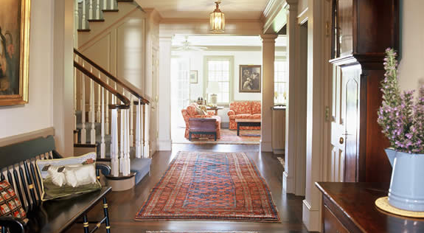
Что лежит прямо перед вами? Что стоит у окна? Что стоит слева? Что стоит справа?

Slide 23
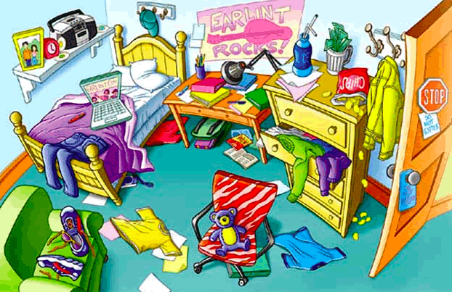
Что где висит/стоит/лежит? Стол? Кровать? Лампа? Плакат? Кресло? Брюки? Компьютер? Кто живёт в этой комнате? Сколько этому человеку лет? Чем он часто занимается?

Slide 24
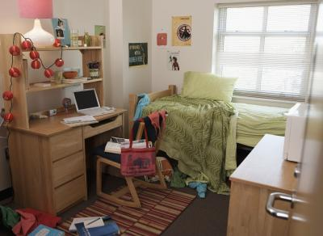
U8 D9 Что где стоит/висит/лежит? Кто где сидит?

Slide 25
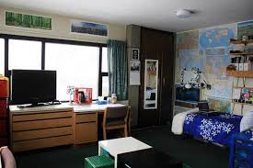
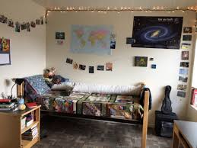
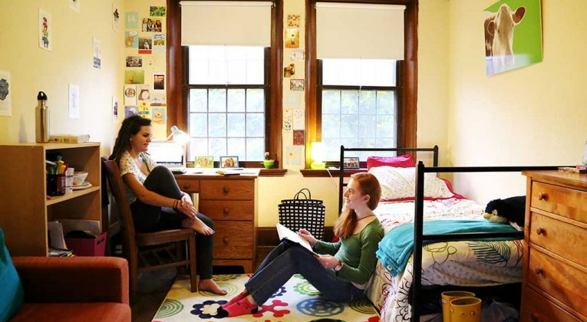
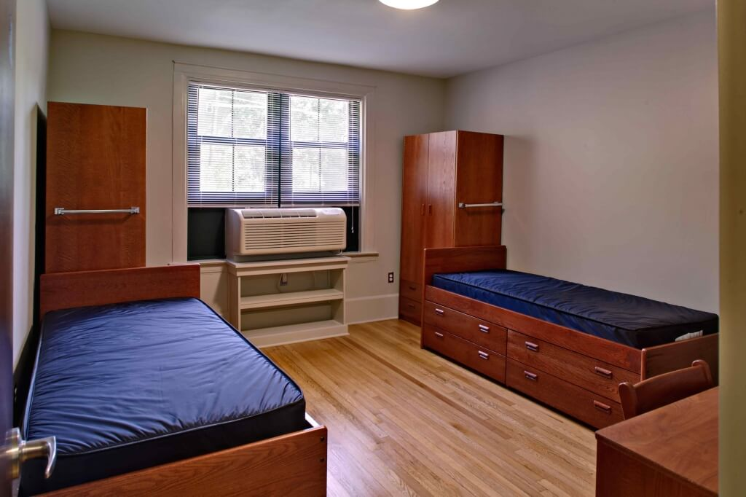
Что где лежит / стоит / висит? Что вам нравится в этой комнате? Вы бы хотели жить в такой комнате?

